Slide 1
ОСНОВИ ГЕНДЕРНОЇ ПЕДАГОГІКИ

Slide 2
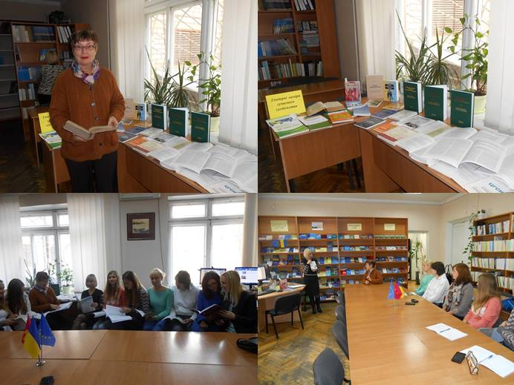
Викладачка: кандидатка педагогічних наук, доцентка кафедри педагогіки та психології освітньої діяльності, керівниця центру гендерної освіти на базі факультету СПП ЗНУ Голованова Тетяна Петрівна

Slide 3
ОПИС ДИСЦИПЛІНИ
Метою викладання навчальної дисципліни «Основи ґендерної педагогіки» є формування у здобувачів освітньо-професійної програми «Соціальна педагогіка» теоретичних знань з питань гендеру, гендерної рівності та дискримінації в освіті, розвитку вмінь застосовувати гендерно чутливі підходи в педагогічній діяльності, а також формування позитивного ставлення до принципів гендерної рівності. Це дозволяє студентам не лише отримати необхідні теоретичні знання, але й набути практичних навичок для ефективного впровадження цих знань в процес навчання та вдосконалення соціально-педагогічної діяльності в майбутньому.

Slide 4
ОПИС ДИСЦИПЛІНИ
Об’єкт дисципліни –
освітній процес у контексті гендерної рівності та
гендерно чутливих підходів
у педагогічній діяльності.

Slide 5
ОПИС ДИСЦИПЛІНИ
Предмет дисципліни – гендерно чутливі підходи в педагогічній діяльності, а також їх вплив на формування гендерної рівності та боротьбу з дискримінацією в освітньому процесі.

Slide 6
У разі успішного завершення курсу здобувач освіти набуває програмні компетентності :
ІК. Здатність вирішувати типові спеціалізовані задачі та практичні проблеми у соціальній сфері або у процесі навчання, що вимагає застосування положень і методів соціальної роботи, соціальної педагогіки та може характеризуватися певною невизначеністю умов; нести відповідальність за результати своєї діяльності; здійснювати контроль інших осіб у визначених ситуаціях.
ЗК 1. Здатність реалізувати свої права і обов’язки як члена суспільства, усвідомлювати цінності громадянського (вільного, демократичного) суспільства та необхідність його сталого розвитку, верховенства права, прав і свобод людини і громадянина в Україні.

Slide 7
У разі успішного завершення курсу здобувач освіти набуває програмні компетентності :
ЗК 3. Здатність спілкуватися державною мовою як усно, так і письмово.
ЗК 5. Здатність застосовувати знання у практичних ситуаціях.
ЗК 6. Здатність до пошуку, оброблення та аналізу інформації з різних джерел.
ЗК 9. Здатність працювати самостійно і в команді, налагоджувати комунікаційні зв’язки та міжособистісні взаємодії під час вирішення поставлених завдань.

Slide 8
У результаті вивчення навчальної дисципліни студент повинен набути таких результатів навчання
СК 4. Здатність до розуміння соціально-психологічних явищ, процесів становлення, розвитку та соціалізації особистості.
СК 14 Застосовувати методи та прийоми комунікації, виходячи з професійних, вікових особливостей соціальних груп.

Slide 9
Програмні результати навчання, які досягаються за допомогою вивчення дисципліни:
РН 1. Здійснювати пошук, аналіз і оброблення інформації для розв’язання професійних завдань.
РН 2. Володіти державною та іноземною мовами у професійній діяльності.
РН 3. Розв’язувати типові задачі в професійній діяльності.
РН 5. Застосовувати етичні принцип і стандарти соціальної роботи у професійній діяльності
РН 11. Аргументувати шляхи подолання проблем та обирати методи їх розв’язання.
РН 12. Знаходити рішення для покращення соціального добробуту та соціальної безпеки громадян.
РН 16. Організовувати профілактичні і просвітницькі заходи.
РН 19. Володіти навичками якісного академічного письма та дотримуватися принципів академічної доброчесності.

Slide 10
Здатність застосовувати знання у практичних ситуаціях.

Slide 11
ОСНОВНІ НАВЧАЛЬНІ РЕСУРСИ
Желіба О. В. Освіта і ґендер: навч.-метод. посіб. Ніжин: Видавець ПП Лисенко М.М., 2019. 256 с.
http://gestproject.eu/wp-content/uploads/2019/02/Education-and-Gender-Zheliba.pdf
Уряд схвалив Стратегію впровадження гендерної рівності у сфері освіти до 2030 року та затвердив операційний план з її реалізації на 2022 - 2024 роки URL: https://mon.gov.ua/ua/news/uryad-shvaliv-strategiyu-vprovadzhennya-gendernoyi-rivnosti-u-sferi-osviti-do-2030-roku?fbclid=IwAR3KRynj4XK2ATcfvaU7ze2zANMHtRfUs7Ud-3R9CFKIftti6CitjSaKBPw
Презентація Стратегії впровадження гендерної рівності у сфері освіти URL: https://www.youtube.com/c/UkrinformTV
Ключко О.В. Гендерна психологія і педагогіка URL: https://stud.com.ua/167815/pedagogika/genderna_psihologiya_ta_pedagogika
1. Заграй Л. Д. Теорії гендеру: Гендерні дослідження у психології: навчальний посібник, 2019. 264 с. https://moodle.znu.edu.ua/pluginfile.php/1253485/mod_resource/content/1/Zahrai-Theories_of_Gender_PNU.pdf
3. Голованова Т. П. Педагогіка та психологія гендера : навчально-методичний посібник для студентів освітнього ступеня «бакалавр» напряму підготовки «Соціальна педагогіка» денної та заочної форм навчання. Запоріжжя : ЗНУ, 2015. 110 с.
4.Кравець В. П., Говорун Т. В., Кікінежді О. М. Ґендерна соціалізація молодших школярів : навч. посіб. Тернопіль: Навчальна книга – Богдан, 2011. 192 с.
5. Основи теорії гендеру: навч. посіб. / ПРООН; Київ. ін-т гендер. досліджень; редкол : В.П. Агеєва, Л.С. Кобелянська, М.М. Скорик; відп. ред. М.М. Скорик. – Київ: К.І.С., 2004. – 536 с.

